Slide 1
第四章 Python数据结构
字典

Slide 2
4.1 字典
字典是一个存储键值对集合的Python容器。它通过使用关键字来快速获取、删除和更新值。
一个字典对象中无序地存储了若干个条目，用一对花括号（{}）括起来。每个条目都是一个键值对，由类似“关键字:对应值”的结构组成，即一个关键字和一个对应值。关键字在字典中是唯一的，每个关键字唯一地匹配一个值。
字典类型通过Python的内置类dict来定义，因此使用dict函数也可以创建一个字典。

Slide 3
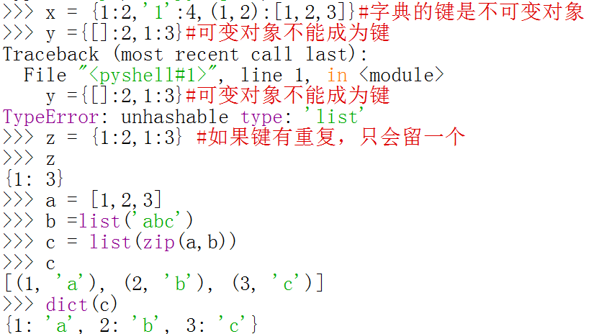
1：键是不可变对象
2：键不能重复出现
3：zip函数用法
4：dict函数用法

Slide 4
4.2 字典的基本操作
添加、修改、获取、删除条目
关键字（键）在字典中的作用相当于列表中的下标。通过类似“字典对象名[关键字]”的语法可以读或写字典中的条目。
要从字典中删除一个条目，可使用del关键字进行删除。
字典推导式
与列表和集合相似，字典同样支持推导式生成。不同的是，字典推导式起始位置的表达式应该是“键:值”格式的。

Slide 5
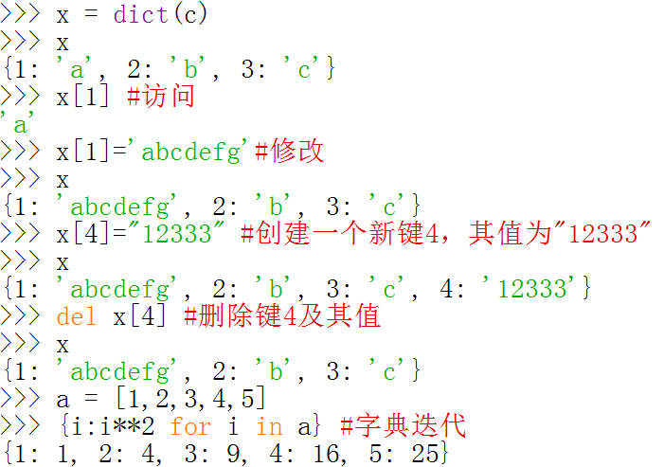
1：由键访问值
2：由键修改值
3：添加新键值对
4：删除键和值
5：字典迭代

Slide 6
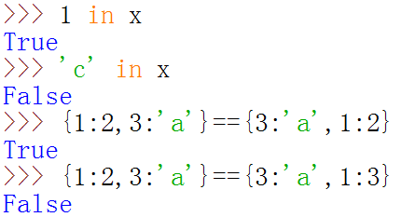
4.3 字典的基本操作
in/not in运算符
使用in或not in运算符可以用来判断一个关键字是否在字典中。
比较运算符
可以使用运算符==和!=来检测两个字典中的条目是否相同。
字典也是无序对象

Slide 7
4.4 字典相关的函数和方法
dict类的成员函数：
clear()
copy()
get(key[, default])
items()
keys()
pop(key[, default])
popitem()
setdefault(key[, default])
update([other])
values()

Slide 8
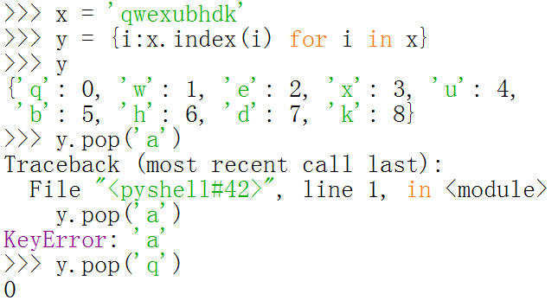
字典迭代
删除条目

Slide 9
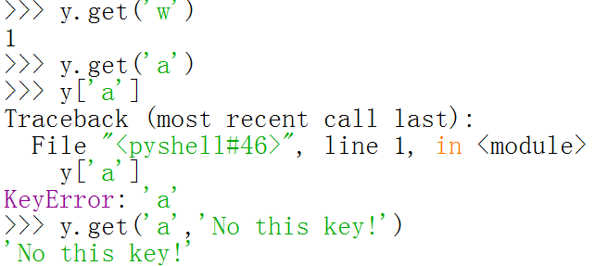
由键访值
没有键时可指定返回对象

Slide 10
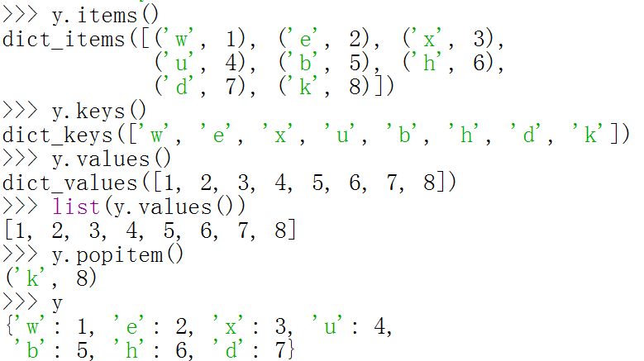
返回条目
返回键
返回值
删除条目

Slide 11
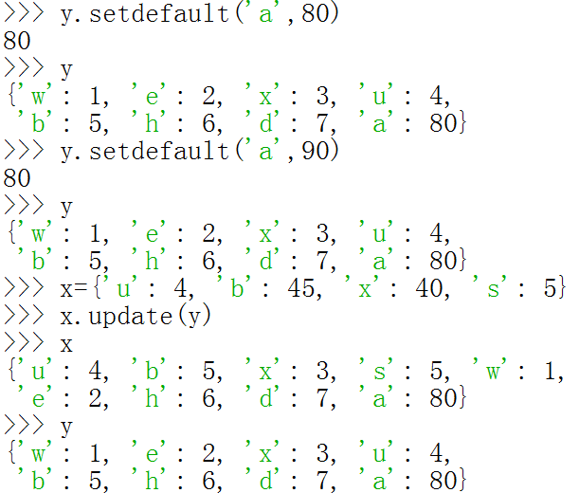
将键’a’设定默认值80
键’a’经存在，无变化
由y更新x，y不变

Slide 12
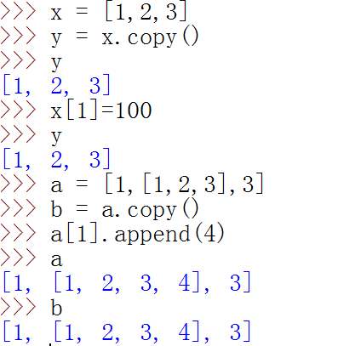
4.5列表，字典中的深复制和浅复制
浅复制，只复制最外面一层
由于列表没有嵌套其它列表，因此产生了一个完整复制对象。
浅复制，只复制最外面一层
由于列表有嵌套其它列表，因此不能产生一个完整复制对象，列表中[1,2,3]为共享对象。
切片和列表迭代得到也是浅复制。

Slide 13
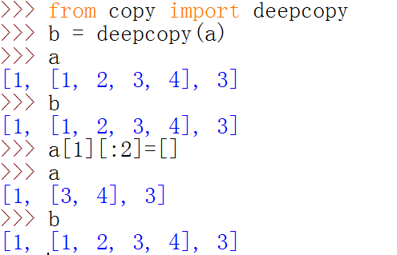
深复制，产生了一个完整复制对象。

Slide 14
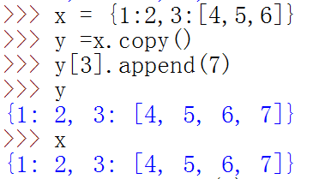
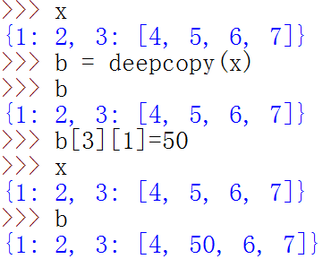
浅复制。字典嵌套有列表，因此没有产生了一个完整复制对象。
深复制。完全复制。

Slide 15
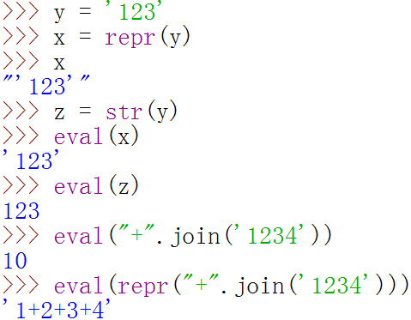
4.6 有关Python 数据的补充说明
str()将对象转变为字符串
repr将对象用字符串表示出来，可用eval将原始对象还原

Slide 16
4.7 转义字符
有些字符无法直接输出，可以通过转义其它字符实现
转义字符 | 描述 | 转义字符 | 描述
\(在行尾时) | 续行符 | \n | 换行
\\ | 反斜杠符号 | \t | 横向制表符
\’ | 单引号 | \r | 回车
\” | 双引号 | \f | 换页
\a | 响铃 | \000 | 空
\b | 退格 | \other | 使字符按普通形式输出
在字符串前加上r可以消除字符中的转义
语法:r“带转义字符的字符串”

Slide 17
